Slide 1
“나의 마음 일지” Database 선정
https://1drv.ms/p/s!ArqHUD78__BHgdN7pTdNB_WMtOHo7w?e=Iw91Zl

Slide 2
목차
데이터 베이스에 대해 (정의, 종류, 비교 시 중요한 개념)
RDB(SQL) VS NoSQL 비교 (특징, 장단점)
“나의 마음 일지” : RDB or NoSQL?
가장 많이 쓰이는 RDBMS (특징, 장단점) 5개
RDBMS 최종 후보 2개 선정, 비교
결론 ㅡ “나의 마음 일지“ : 어떤 DBMS을 쓸 것인가?

Slide 3
Database란?
개발하고자 하는 서비스를 위해 필요한 데이터를 체계적으로 저장하는 “데이터 저장소”
여러 사람이 공유하고 사용할 목적으로 통합 관리되는 정보의 집합. 논리적으로 연관된 하나 이상의 자료의 모음으로 그 내용을 고도로 구조화 함으로서 검색과 갱신의 효율화를 꾀한 것.

Slide 4
Database의 두 가지 종류 ㅡ “나의 마음 일지＂는 어떤 것을 써야 할까?
Relational Database (RDB) ㅡ 관계형 데이터베이스
Ex) MySQL, Oracle, PostgreSQL
NoSQL ㅡ 비관계형 데이터 베이스
Ex) MongoDB, Redis, ElasticSearch, DynamoDB

Slide 5
데이터베이스를 비교할 때 중요한 개념 두 가지
Scaling: 데이터베이스 서버의 확장성. ‘수직성‘ 확장과 ‘수평성‘ 확장
수직적 확장 (Scale-up) : 단순히 데이터베이스 서버의 성능을 향상시키는 것 (ex. CPU, RAM 같은 부품이나 하드웨어 추가/교체)
수평적 확장 (Scale-out): 더 많은 서버가 추가되고 데이터베이스가 전체적으로 분산됨을 의미

Slide 6
2. Transaction과 ACID
Transaction: 데이터베이스 내에서 수행되는 작업의 최소 단위 (ex. 출금과 입금). 데이터베이스의 무결성을 유지면서, 데이터베이스의 상태를 변화시키는 기능을 수행한다. Transaction은 하나 이상의 query를 포함해야 하고, ACID라는 트렌젝션이 안전하게 수행되는 것을 보장하는 규칙 네 가지를 만족해야 한다.
ACID (Atomicity, Consistency, Isolation, Durability)
Atomicity (원자성): All or nothing. 트렌젝션에 포함된 작업은 전부 수행되거나 전부 수행되지 않아야 한다. (ex. 이체를 위해 출금을 했으면 입금도 되어야 한다. 아니면 둘 다 X)
Consistency (일관성): 트렌젝션이 실행을 설공적으로 완료하면 언제나 일관성 있는 데이터베이스 상태로 유지해야 한다. DB는 여러 제약 조건에 맞는 상태를 보장해 준다.(ex. 송금 전후 모두 잔액의 data type은 intege이어야 한다/계좌 잔액이 마이너스가 되면 출금이 이루어지지 않는다)
Isolation (고립성): 여러 트랜젝션이 동시에 수행될 때, 각 트랜잭션이 다른 트랜잭션의 연산작업이 끼어들지 못하도록 보장하여 독립적으로 작업을 수행해야 한다. (ex. A 계좌에서 출금되고, B 계좌에 아직 입금되지 않은 상태를 다른 트랜잭션이 조회할 수 없어야 한다)
Durability(지속성): 성공적으로 수행된 transaction은 데이터베이스에 영원히 반영되어야 함을 의미합니다. transaction이 완료되어 저장이 된 데이터베이스는 저장 후에 생기는 정전, 장애, 오류 등에 영향을 받지 않아야 합니다. (ex. 한번 송금이 성공하면, 은행 시스템에 문제가 생기더라도 송금이 성공한 상태로 복구할 수 있어야 한다)

Slide 7
RDB VS NoSQL 특징
 | 데이터 스키마(구조) | 데이터 중복 | ACID와 Transaction
RDB | 데이터는 정해진 데이터 스키마(구조)에 따라 저장된다. 각 테이블마다 명확하게 정의된 구조가 있고, 해당 구조는 필드의 이름과 데이터 유형으로 정의된다. 스키마를 준수한, 정해진 구조에 맞는 레코드만 추가가 가능하다. | 데이터 중복X: 데이터의 중복을 피하기 위해 관계를 이용한다, 관계를 통해 여러 테이블에 분산된다. 하나의 테이블에서 중복없이 하나의 데이터만을 관리하기 때문에, 다른 테이블에서 부정확한 데이터를 다룰 위험이 없어진다는 장점이 있다 | 지원한다.
NoSQL | 정해진 스키마가 없다. 다른 구조의 데이터를 같은 컬렉션에 추가가 가능하다. | 데이터 중복O: 관련 데이터를 동일한 컬렉션에 넣고, 동일한 데이터를 여러 컬렉션에 걸쳐서 넣을 수 있다. | 지원하지 않는다.

Slide 8
RDB VS NoSQL 장단점
 | 장점 | 단점 | 사용하면 좋을 때
RDB | 데이터 중복X (무결성 보장): 데이터 업데이트 용이 | 덜 유연함: 데이터 스키마를 사전에 계획하고 알려주어야 하며, 나중에 수정하기 힘듦. 관계를 맺고 있어서 조인문이 많은 복잡한 쿼리가 만들어 질 수 있음 대체로 수직적 확장만 가능 | 데이터 구조가 명확하여 변경될 여지가 없는 경우, 데이터 update가 잦은 경우
NoSQL | 스키마가 없어서 유연함. 언제든지 저장된 데이터를 조정하고, 새로운 필드를 추가할 수 있음. 수직 및 수평 확장이 가능 데이터는 애플리케이션이 필요로 하는 형식으로 저장됨. 데이터 읽어오는 속도도 빨라짐. | 데이터가 여러 컬렉션에 중복되어 있기 때문에, 수정 시 모든 컬렉션에서 수행해야 함 - 데이터 중복을 계속 업데이트 해야 함 유연성으로 인해 데이터 구조 결정을 미루게 될 수 있음. | 정확한 데이터 구조가 정해지지 않았거나 변경/확장이 될 수 있는 경우, 데이터 update가 자주 이루어지지 않고 조회가 많은 경우, 데이터 양이 매우 많아 수평적 확장이 필요할 것으로 예상되는 경우

Slide 9
선택 : 나의 마음 일지 ㅡ RDB
 | 스키마 | 데이터 | 확장
RDB(SQL) | 변경될 여지가 없고 명확한 스키마가 사용자와 데이터에게 중요한 경우. | 관계를 맺고 있는 데이터가 자주 변경되는 애플리케이션일 경우 | 수직적 확장만 가능
NoSQL | 정확한 데이터 구조를 알 수 없거나 변경/확장이 될 수 있는 경우 | 읽기(조회)를 자주 하지만, 데이터 변경은 자주 없는 경우 | 수평적 확장도 가능
“나의 마음 일지＂ | 감정-상황-생각-회고로 이루어져 있는 일기 작성 형식(스키마)가 명확하고 변경 여지가 없으며, 이는 서비스 기획 차원에서 매우 중요하다. | 작성 직후, 또는 일기 모음 페이지에서 수정이 가능하다 (수정이 빈번하게 일어날 가능성이 크다). | 막대한 양의 데이터를 다루어야 할 가능성이 적다. = 수평적 확장의 필요성이 있을 가능성이 희박하다

Slide 10
가장 많이 사용되는 관계형 데이터베이스 시스템
 | 가격(기본 패키지) | 장점 | 단점
Oracle (Oracle) 전세계적으로 가장 많이 활용되는 데이터베이스 시스템 | $23,000 mobile server (+ $5,060/년 유지보수) | 보안성이 높아 제조업, 금융권 등의 대기업에서 널리 사용됨 - 오픈소스 데이터베이스를 쓸 수 없는 환경(문제 발생시 책임소재 등의 이유)에서는 대부분 오라클이 쓰임. 특히 극한의 신뢰성이 요구되는 환경. 대규모 데이터베이스 지원: 중견기업, 대기업 등 대형화된 데이터를 관리하기에 최적화되어 있음 Oracle Real Application Clusters (RAC)의 기능으로 데이터베이스 관리에 있어서 자원의 확장성과 장애에 대한 대처가 유연 | 가장 큰 애로사항은 ‘비용’ (http://www.bikorea.net/news/articleView.html?idxno=29407) 구동에 고사양의 장비가 필요 (메모리를 너무 많이 먹어서 컨테이너를 띄울 수 없음)
2. MySQL (Oracle) | 무료: GPL (General Public License) 일반 공중 사용 허가서 (Community Edition) 대신 기술 지원 없음. - mysql 내부 소스를 변경하거나 다른 소프트웨어에 포함시켜서 외부에 영리목적으로 판매하지만 않는다면 문제 X) | 오픈 소스 비용적 장점: 기본적으로 무료. 라이선스도 싸고, 소규모 장비를 확장해서 사용하기 때문에 데이터 저장 시 드는 비용이 비교적 저렴하고, 때문에 유지관리 비용도 저렴. 때문에 중소기업에서 많이 사용. 간단한 설계. 속도 & 안정성을 추구 가장 보편적인 데이터베이스 도구로서 온라인 지원이 쉬움 | 다른 RDBMS에 일반적인 기능 부재 (기능이 풍부하지 않음) 복잡한 알고리즘은 가급적 지원하지 않으며, 로드가 많거나 복잡한 쿼리는 성능이 저하
3. MS-SQL Server (Microsoft) | $13,748 (subscriptions and add-ons $5434/년) | C#과 가장 높은 호환성을 자랑 Windows에 특화. Windows 버전은 소스 비공개, Linux 버전은 오픈소스 우수한 데이터 복구 지원 (백업 기능) 안정성: ACID를 완벽하게 준수하는 엔진 사용 속도가 빠르다 | 비싼 가격 제한된 서버 운영체제: Windows에 특화 제한된 프로그래밍 언어(소프트웨어 언어를 .NET 언어중점) 대규모 데이터베이스에는 적합하지 않음
4. PostgreSQL (PostgreSQL Group) | 무료 (상업적 용도 포함) | 오픈소스: 무료 복잡한 쿼리와 대규모 데이터베이스를 다룰 수 있는 기능이 풍부하다 다른 데이터 베이스 관리 시스템들보다 기능이 더 풍부하다. 높은 ACID 준수 (데이터 무결성) 맞춤 구성 가능: DBMS가 요구 사항에 부합하도록 플러그인을 개발함으로써 PostgreSQL을 맞춤 구성할 수 있다. 또한 PostgreSQL을 사용하면 C/C++, Java 등 다른 프로그래밍 언어로 만들어진 사용자 지정 기능도 통합할 수 있다. | 기본적인 CRUD 성능이 MySQL 등 경쟁 DB에 비해 좋지 않음 복잡한 쿼리에선 우수한 성능을 보임
5. DB2 (IBM) | $13,651 (공홈폐이지는 안 알려져 있음. 하지만 유지보수 비용이 비싸다고 함) | 데이터 압축 기술이 좋아서 대형화된 데이터를 다루는데 최적화: 때문에 많은 중견기업, 대기업이 DB2를 활용 각 워크로드(업무)의 특성에 맞게 시스템이 최적화될 수 있으며, 자가 최적화, 자가 치유, 자가 구성, 워크로드 관리, 확장된 자동화 기능 등 다양한 기능을 구현할 수 있음 AI 기능이 추가되어 Data Science 및 AI 기술을 채택하여 경쟁 차별화를 가지고 있다. | 비싼 가격

Slide 11
중간 선택: 가격 – MySQL & PostgreSQL
 | 가격(기본 패키지) | 장점 | 단점
Oracle (Oracle) | $23,000 | 보안성 대규모 데이터베이스 | 가장 큰 애로사항은 ‘비용’ - 오픈 소스가 아님 구동에 고사양의 장비가 필요
2. MySQL (Oracle) | 무료 | 오픈 소스 (무료) 간단한 설계. 속도 & 안정성을 추구 가장 보편적인 데이터베이스 도구로서 온라인 지원이 쉬움 | 기능이 풍부하지 않음 로드가 많거나 복잡한 쿼리는 성능이 저하
3. MS-SQL Server (Microsoft) | $13,748 | Windows에 특화 우수한 데이터 복구 지원 (백업 기능) 안정성: ACID를 완벽하게 준수하는 엔진 사용 속도가 빠르다 | 비싼 가격 제한된 서버 운영체제: Windows에 특화 제한된 프로그래밍 언어(소프트웨어 언어를 .NET 언어중점) 대규모 데이터베이스에는 적합하지 않음
4. PostgreSQL (PostgreSQL Group) | 무료 | 오픈소스 (무료) 복잡한 쿼리와 대규모 데이터베이스를 다룰 수 있는 기능이 풍부 높은 ACID 준수 (데이터 무결성) | 기본적인 CRUD 성능이 MySQL 등 경쟁 DB에 비해 좋지 않음 복잡한 쿼리에선 우수한 성능을 보임
5. DB2 (IBM) | $13,651 | 데이터 압축 기술이 좋아 때문에 대형화된 데이터를 다루는데 최적화 AI 기능 | 비싼 가격

Slide 12
MySQL VS PostgreSQL I : 기능
 | 가격 | 장점 | 단점
MySQL | 무료 | 간단한 설계. 속도 & 안정성을 추구 가장 보편적인 데이터베이스 도구로서 온라인 지원이 쉬움 | 기능이 풍부하지 않음 로드가 많거나 복잡한 쿼리는 성능이 저하
PostgreSQL | 무료 | 복잡한 쿼리와 대규모 데이터베이스를 다룰 수 있는 기능이 풍부 높은 ACID 준수 (데이터 무결성) | 기본적인 CRUD 성능이 MySQL 등 경쟁 DB에 비해 좋지 않음 복잡한 쿼리에선 우수한 성능을 보임
 | Index | NoSQL features & Json Support | Join | DB 특성
MySQL (Oracle) | 해당 기능 지원 X | Json 및 XML 일부 기능 지원, Json 인덱싱 지원 X | NL JOIN HASH JOIN | RDBS
PostgreSQL (PostgreSQL Group) | Partial index: 전체 데이터의 부분집합에 대해서만 인덱스를 생성하는 기능. 특정 범위에 대해서만 인덱싱을 할 수 있기 때문에 특히 대량 데이터의 일부 값에 대해 인덱스를 생성할 경우, 인덱스 크기도 작고 관리하는 리소스도 줄일 수 있는 있다. + 더 빠른 인덱스 생성을 위한 병렬 처리 지원 | JSON 및 XML 지원 NoSQL 지원 Json 인덱싱 지원 | NL JOIN HASH JOIN SORT JOIN | ORDBMS (객체관계형 DBMS, 개발자는 기존 데이터 type에서 확장된 type형태를 자유롭게 정의하여 사용할 수 있다. 또한 테이블 상속기능이 제공되어 자식 테이블은 부모 테이블로부터 열을 받아 사용할 수 있다)
MySQL (755M) < PostgreSQL (57M)
10배 정도의 크기 차이. 필요한 부분만 인덱스를 생성하기 때문에 저장공간에 대한 이점이 아주 크고 나아가 데이터 삭제, 추가, 갱신에 따른 인덱스 유지관리 비용도 절약된다 (우아한 형제들)

Slide 13
MySQL VS PostgreSQL II : 성능
 | 가격 | 장점 | 단점
MySQL | 무료 | 간단한 설계. 속도 & 안정성을 추구 가장 보편적인 데이터베이스 도구로서 온라인 지원이 쉬움 | 기능이 풍부하지 않음 로드가 많거나 복잡한 쿼리는 성능이 저하
PostgreSQL | 무료 | 복잡한 쿼리와 대규모 데이터베이스를 다룰 수 있는 기능이 풍부 높은 ACID 준수 (데이터 무결성) | 기본적인 CRUD 성능이 MySQL 등 경쟁 DB에 비해 좋지 않음 복잡한 쿼리에선 우수한 성능을 보임

Slide 14
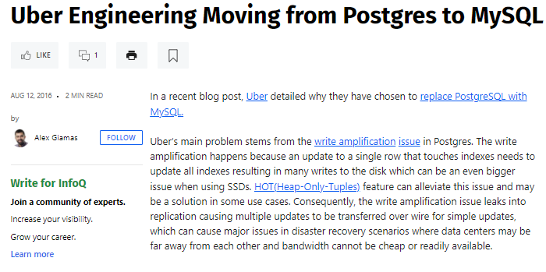
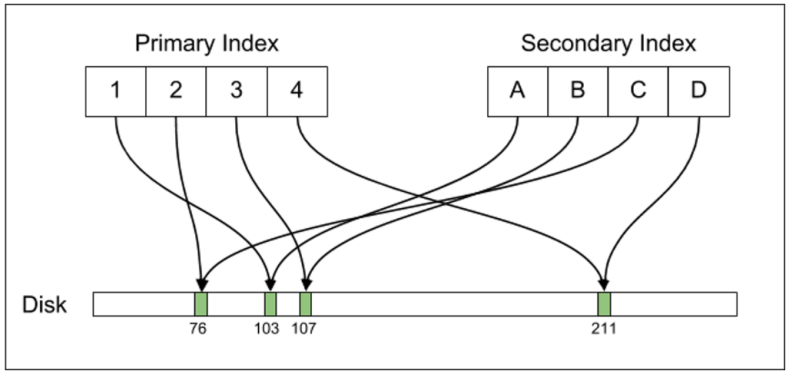
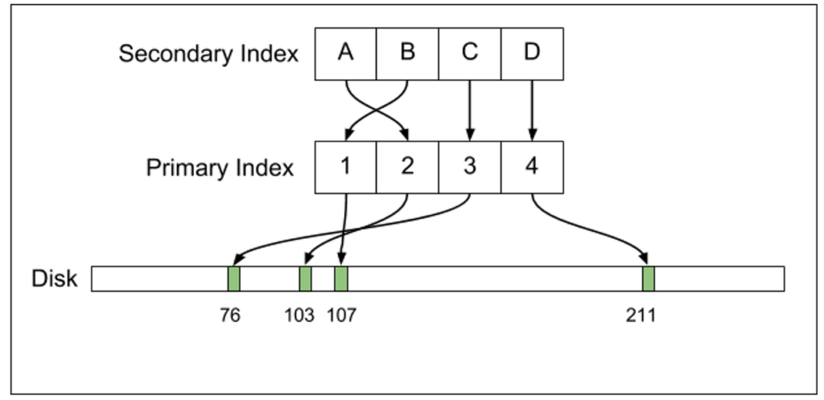
Uber가 Postgres에서 MySQL로 갈아탄 이유 (2016)
 | MySQL | PostgreSQL | Comment
MVCC지원 | Undo Segment 방식 | MGA(Multi Generation Architecture) 방식 | – Undo segment 방식: update 된 최신 데이터는 기존 데이터 블록의 레코드에 반영하고 변경 전 값을 undo 영역이라는 별도의 공간에 저장하여 갱신에 대한 버전관리를 하는 방식 – MGA 방식: 튜플을 update할 때 새로운 값으로 replace 처리하는 것이 아니라, 새로운 튜플을 추가하고 이전 튜플은 유효 범위를 마킹하여 처리하는 방식
UPDATE 방식 | UPDATE | INSERT & DELETE (check) | PostgreSQL UPDATE시 내부적으로는 새 행이 INSERT되고 이전 데이터는 삭제 표시. 모든 인덱스에는 행의 실제 위치값에 대한 링크가 표기되어 있는데, 행이 업데이트되면 변경된 위치값에 대한 인덱스 정보도 업데이트가 필요. 이런 과정 때문에 UPDATE시에는 MySQL보다 성능이 떨어지짐.
PostgreSQL
MySQL

Slide 15
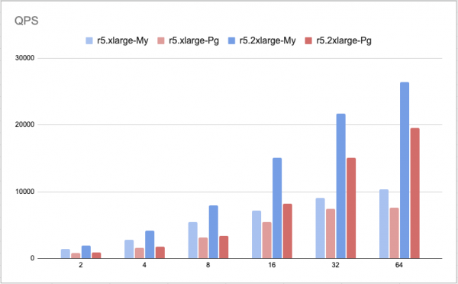
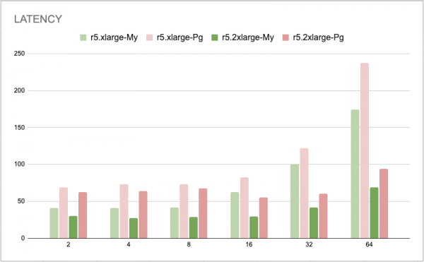
우아한 형제들 : 성능 테스트 (2021)
1. 단순 CRUD 쿼리 (MySQL > PostgreSQL)
2. 복잡한 쿼리 (PostgreSQL > MySQL)
1000만 건 데이터의 조인쿼리를 HASH JOIN으로 비교 실행 MySQL 22초, PostgreSQL 3초
7배 이상 빠른 속도
MySQL의 일반적인 방식인 Nested loop Join을 선택하는 경우라면 이보다 훨씬 늦어짐. (r5.2xlarge에서 실행 시 2시간 이상 소요)

Slide 16
결론: “나의 마음 일지” - MySQL
첫째, "나의 마음 일지"는 CRUD가 빈번하게 일어나는 일기 앱. 차분하게 일기를 작성하고 작성 후에도 수정할 수 있는 기회를 줌으로서 생각과 마음을 정리하는 것을 돕는 것이 서비스 기획 의도 차원에서 중요 = 수정, 즉 "UPDATE 기능"도 매우 중요한 앱
둘째, "나의 마음 일지"는 단순한 일기 서비스이고 배포 시에 예상 이용자 수가 많지 않으므로, 복잡한 쿼리나 대규모 데이터 베이스를 다룰 가능성이 희박. 때문에 그를 위한 풍부한 기능이 필요한 상황은 아님.
PostgreSQL ▶ 대규모 데이터 베이스와 복잡한 쿼리에 대한 기능과 성능이 MySQL보다 좋은 대신, 구조적인 특성으로 인한 쓰기 증폭 문제 + 업데이트 방식 때문에 단순 CRUD의 성능, 특히 Update 성능이 MySQL에 비해 떨어짐
VS.
MySQL ▶ 복잡한 쿼리에 관한 성능이나 기능이 PostgreSQL에 비해 떨어지는 대신, 단순 CRUD 쿼리 성능이 PostgreSQL보다 좋음
그러므로 대규모 데이터 베이스나 복잡한 쿼리에 대한 성능이나 다양한 기능보다는, 단순한 CRUD에 대한 성능을 우선시해야 함.

Slide 17
출처
https://www.microsoft.com/en-us/sql-server/sql-server-2022
https://www.oracle.com/assets/mysql-pricelist-183985.pdf
https://www.oracle.com/assets/technology-price-list-070617.pdf
https://www.microsoft.com/en-us/sql-server/sql-server-2019-pricing
https://www.howcooliscoding.com/backend/things-to-know-for-backend-developer-basic/
https://ko.wikipedia.org/wiki/%EB%8D%B0%EC%9D%B4%ED%84%B0%EB%B2%A0%EC%9D%B4%EC%8A%A4
https://coding-factory.tistory.com/214
https://gyoogle.dev/blog/computer-science/data-base/SQL%20&%20NOSQL.html
https://www.c-sharpcorner.com/article/what-are-the-most-popular-relational-databases/
https://www.postgresql.org/about/licence
https://m.blog.naver.com/acornedu/221040291485
https://www.infoq.com/news/2016/08/Uber-Engineering-Postgres-MySQL/
https://kodori-sw-programmer.tistory.com/entry/2-RDBMS-%EC%9D%98-%EC%A2%85%EB%A5%98-%EB%B0%8F-%ED%8A%B9%EC%A7%95
https://blog.siner.io/2021/10/11/rdbms-comparison/
https://89-02-07.tistory.com/131
https://techblog.woowahan.com/6550/
https://www.integrate.io/ko/blog/which-modern-database-is-right-for-you-ko/#mysqlanchor

